Slide 1
NET ZERO INDUSTRY
IMPACT INNOVATION Program

Slide 2

Net Zero Industry är ett av de fem programmen inom Impact Innovation

Slide 3
Net Zero Industry är ett av fem program inom Impact Innovation med syfte att skapa förändring på systemnivå där alla som berörs direkt eller indirekt av tillverkningsindustri är med och driver utvecklingen.
Impact Innovation är Sveriges stora innovationssatsning för att tackla
vår tids utmaningar i ett samarbete mellan aktörer inom näringslivet, akademin och det offentliga.
Impact Innovation är en gemensam satsning mellan Energimyndigheten, Formas och Vinnova. Till grund för satsningen ligger Agenda 2030, EU:s missioner och samhällspolitiska mål.

Slide 4
Impact Innovation
Breda och komplexa utmaningar
Långsiktiga missioner
Systemperspektiv utanför den tekniska lösningen ​
Engagera aktörer brett I ekosystemet

Slide 5
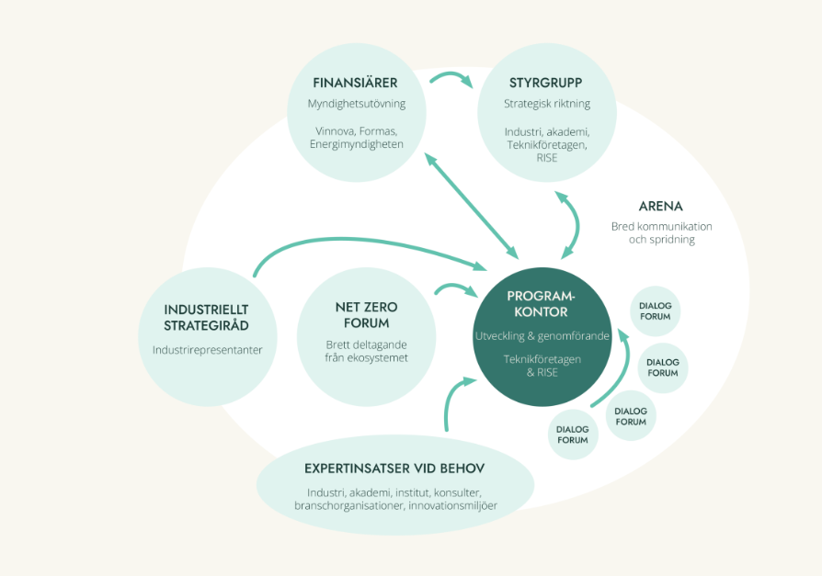
Organisation struktur
Net Zero Industrys organisation och verksamhet bygger på en bred aktörssamverkan. Programkontoret drivs av Teknikföretagen och RISE, och leds av Teknikföretagens vd, Pia Sandvik. Experter, akademin och strategiråd som medverkande. Arbetet inom programmet drivs i nära samarbete med industrin och tillverkningsindustrins ekosystem.

Slide 6

Om Net Zero Industry
Net Zero Industry är ett 10‑årigt program med en budget på cirka 150 miljoner kronor per år
Målet är att nå en konkurrenskraftig och resilient
svensk tillverkningsindustri med nettonollutsläpp av växthusgaser 2040

Slide 7

Utmaningar
Industrin bidrar till stora växthusgasutsläpp
Ekonomisk tillväxt driver resursanvändning ​
Industrin under press i en orolig värld

Slide 8

Programkontorets roll
Möjliggörare och facilitator
Förstå utmaningarna och identifiera kritiska hävstänger
Svara på en rad frågor:
  Varifrån härstammar de flesta växthusgasutsläppen från tillverkningsindustrin?
  Vilka netto-noll-teknologier är mest konkurrenskraftiga?
  Hur kan avkopplingen av resursanvändning från ekonomisk tillväxt påskyndas?
  Hur kan cirkularitet bidra till ökad konkurrenskraft och resiliens?
  Vilka insatser för att minska växthusgasutsläpp stärker också resiliens?

Slide 9
Programaktiviteter
Breda återkommande utlysningar mot missionen ​
Missionsstrategiska utlysningar ​
inom prioriterade områden (SME och kompetens)​
Projektstöd för att maximera projektens effekter
Inspiration, mobilisering och nätverk​
Kunskapshöjande insatser​
Metodstöd och strategiarbete
Internationell uppkoppling
…

